Slide 1
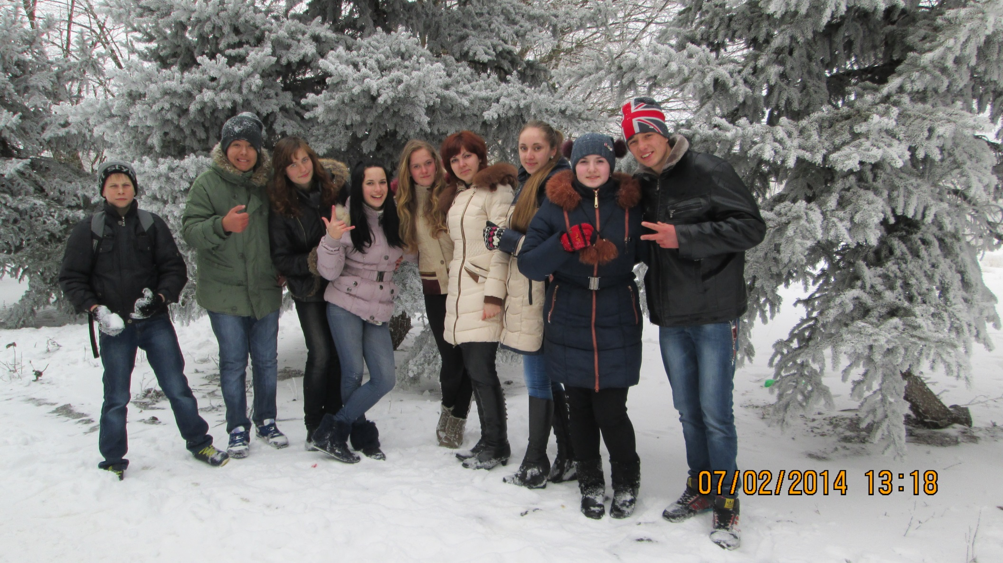
Анализ учебно-воспитательной работы в 9-Б классе

Slide 2
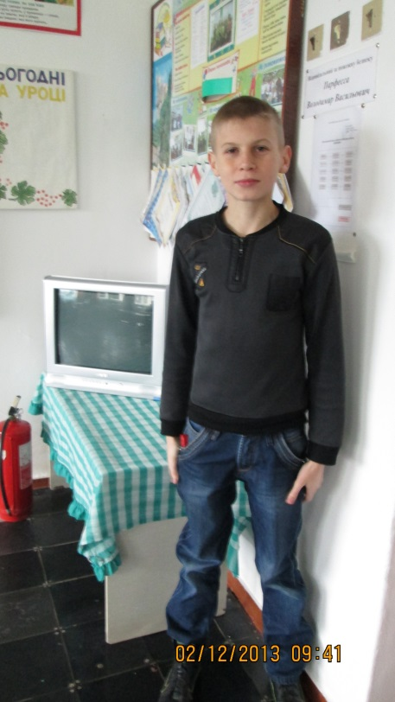
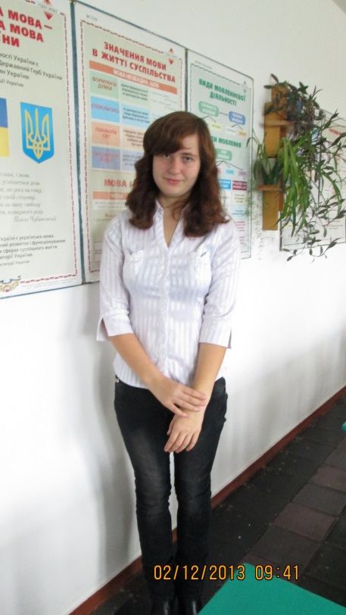
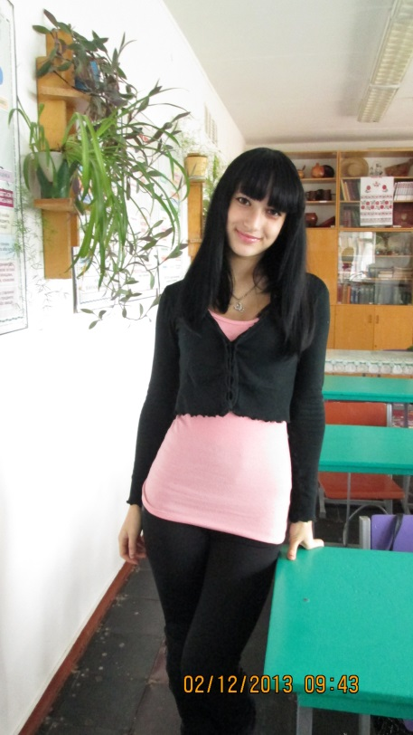
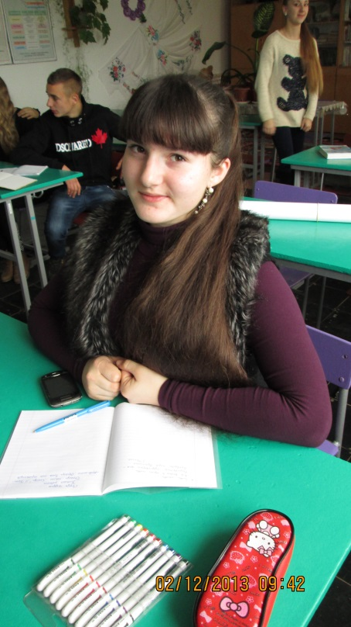
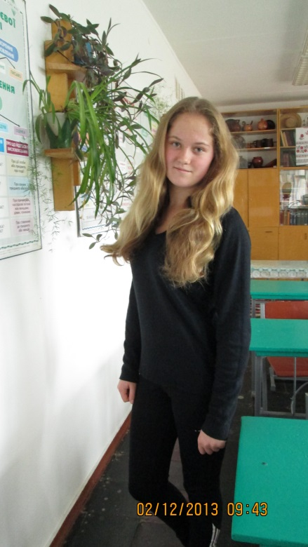
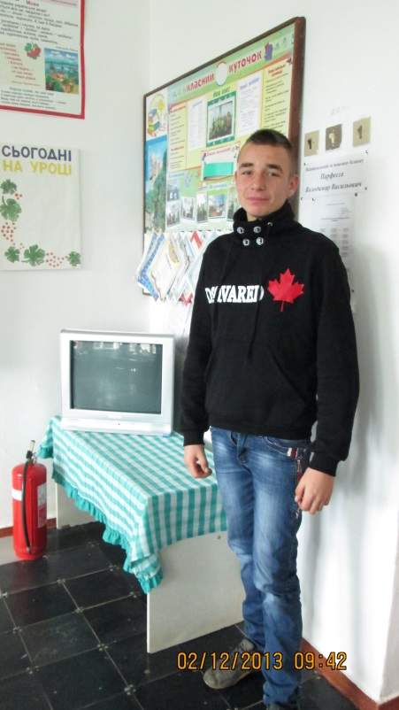
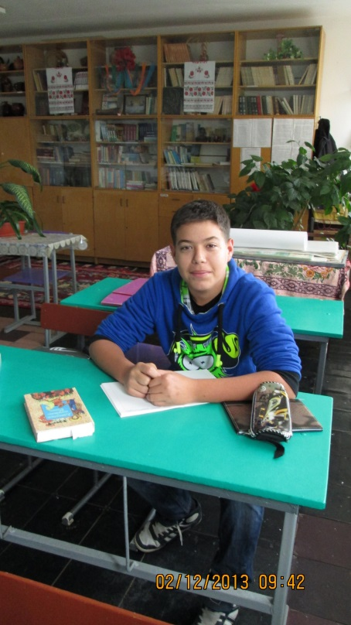
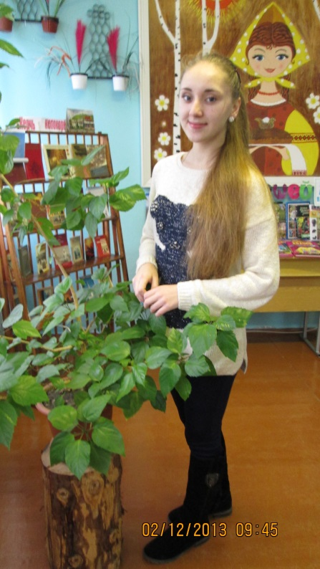


Slide 3
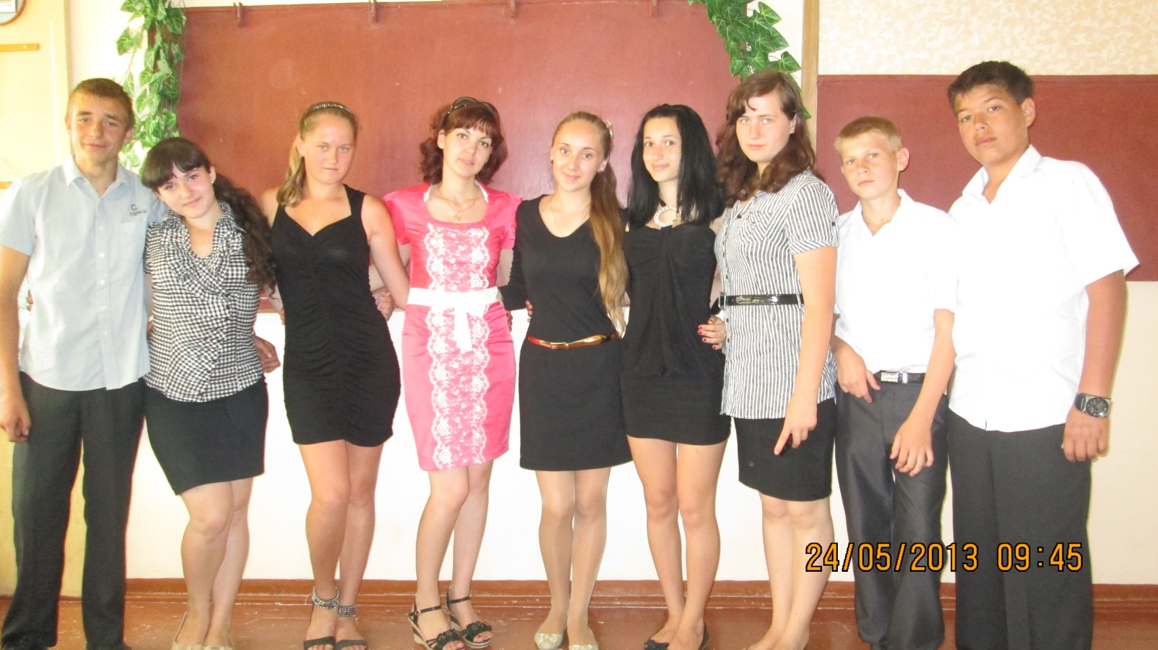
9-Б класс

Slide 4
Количественный состав
9-Б класса
Всего: 8 уч.
Девочки: 5
Мальчики:3

Slide 5
Заповеди классного руководителя:
«Быть классной «мамой» -- дело почётное»
«Если хочешь быть человеком – будь им»
«В слове «мы» -- девять «я», вместе – дружная семья»
«Хочешь жить – умей учиться»
«Родительский дом – начало начал»

Slide 6
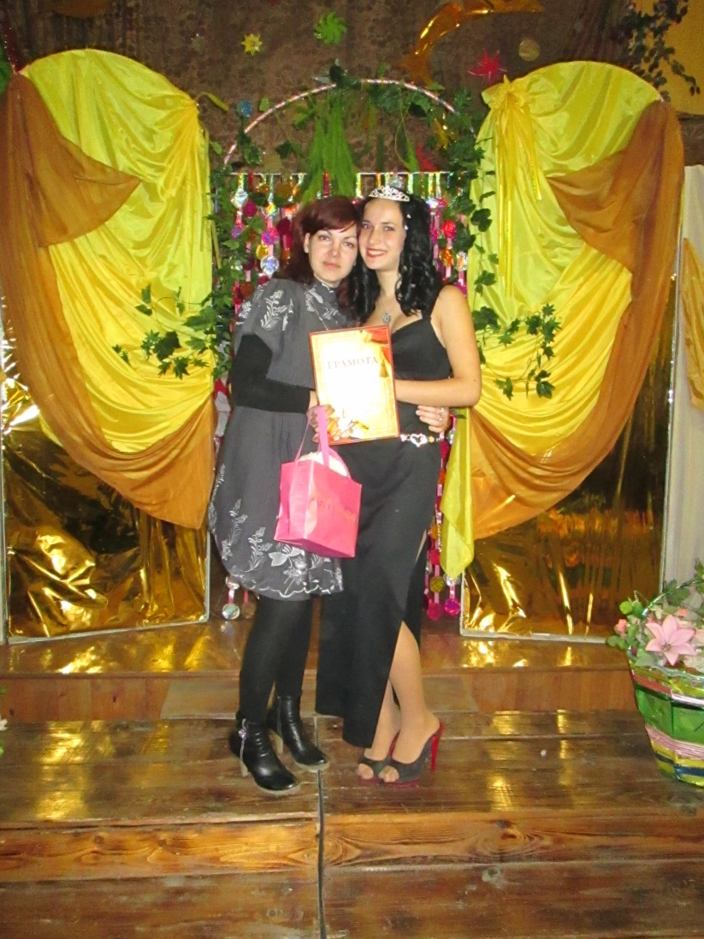
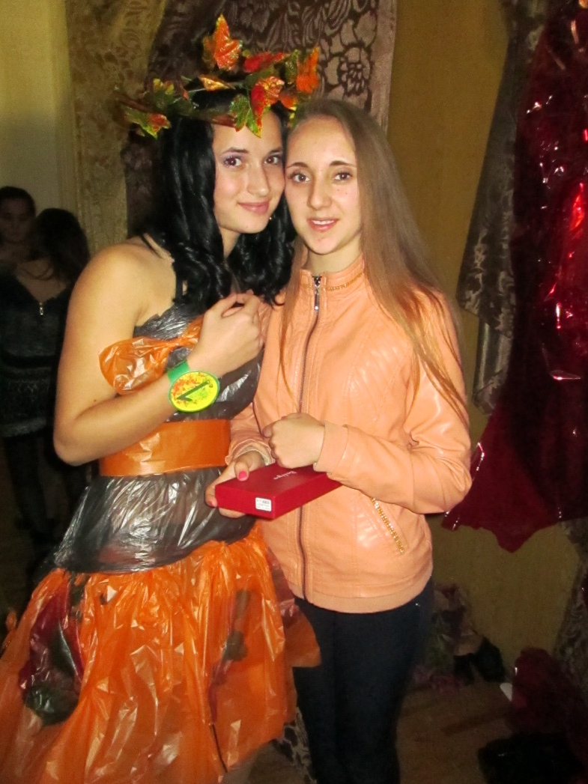
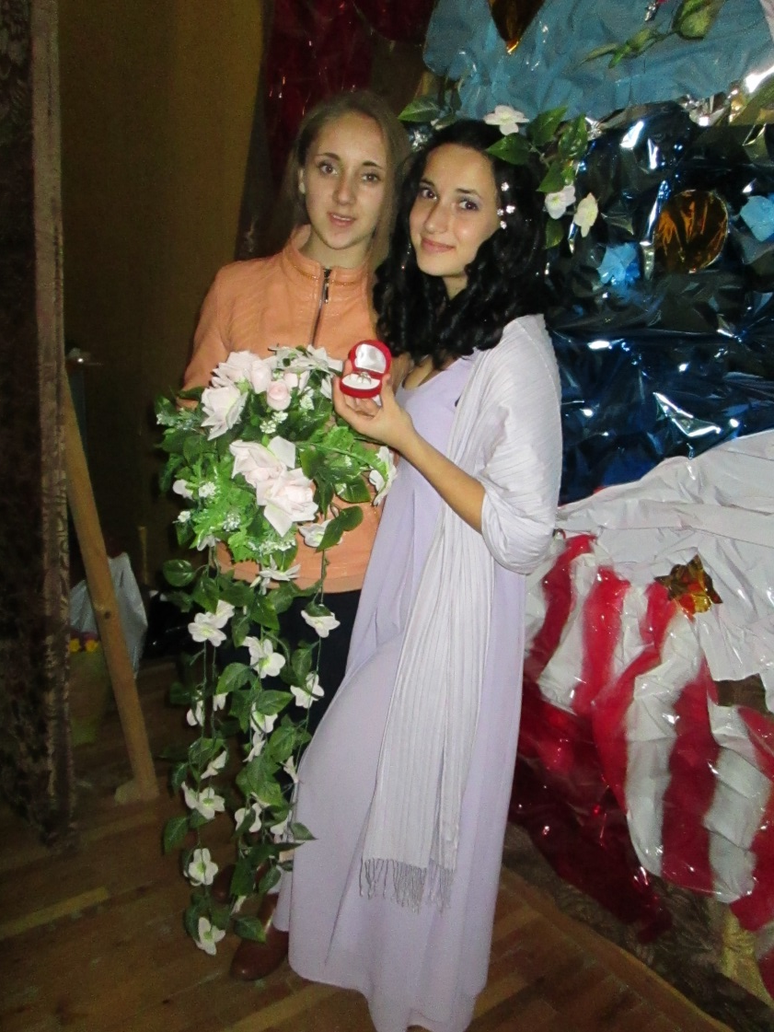

Slide 7
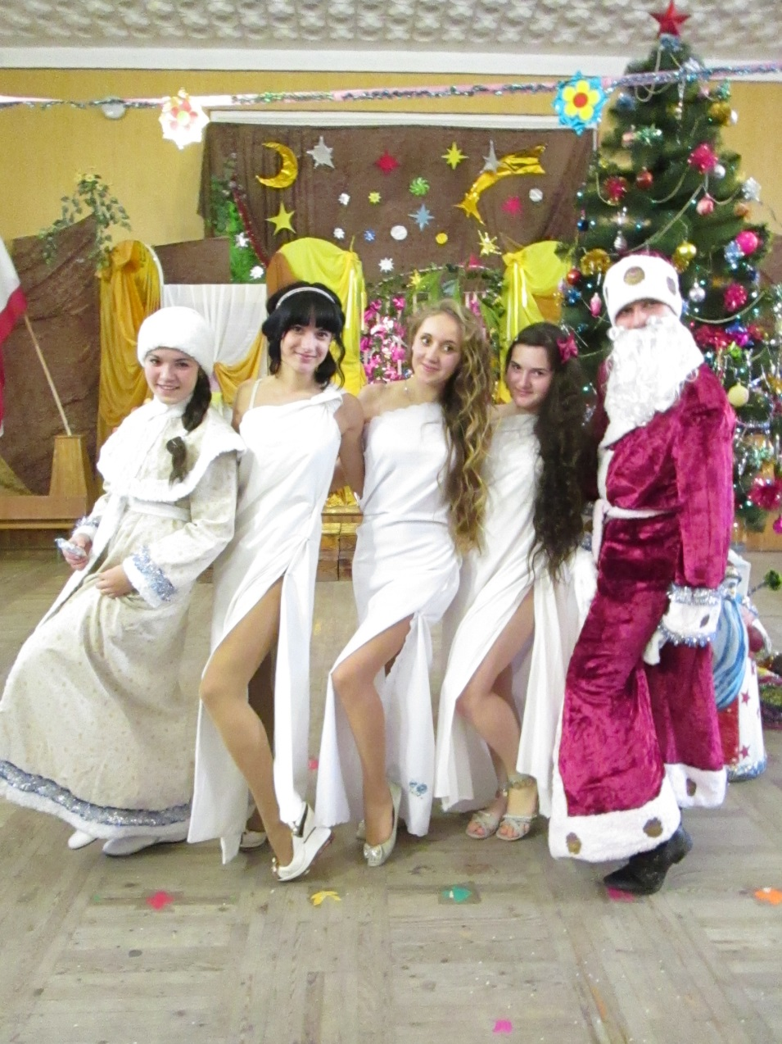
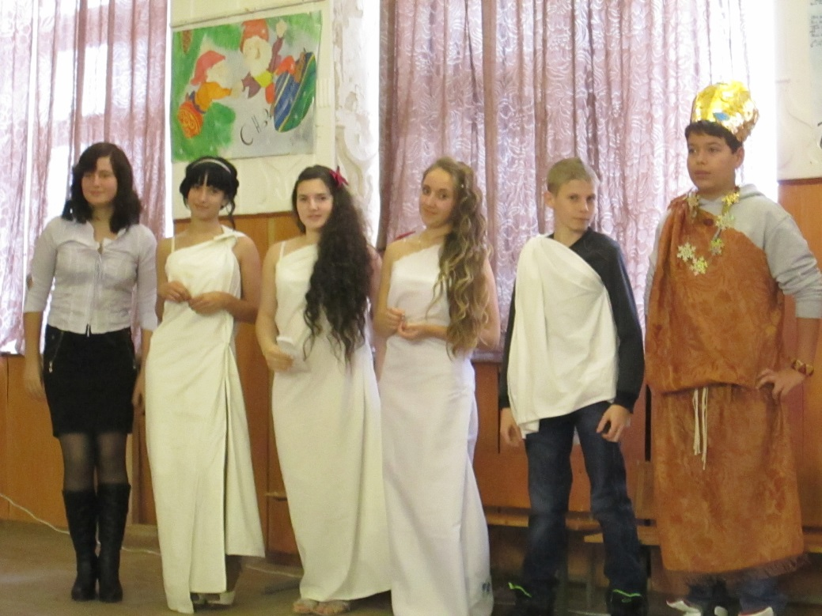

Slide 8
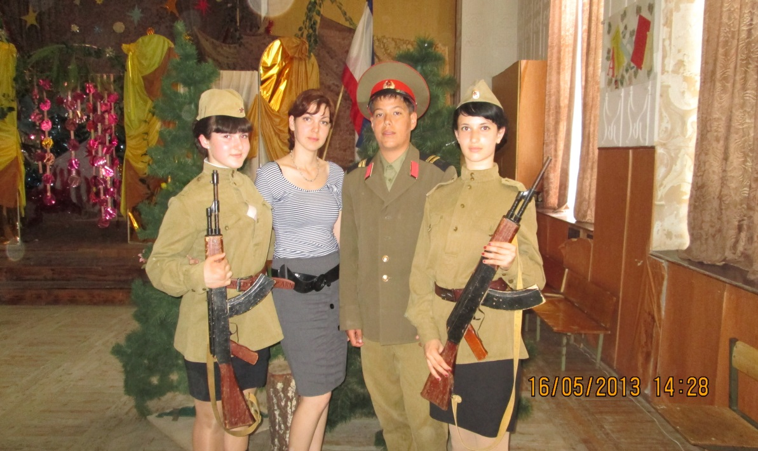
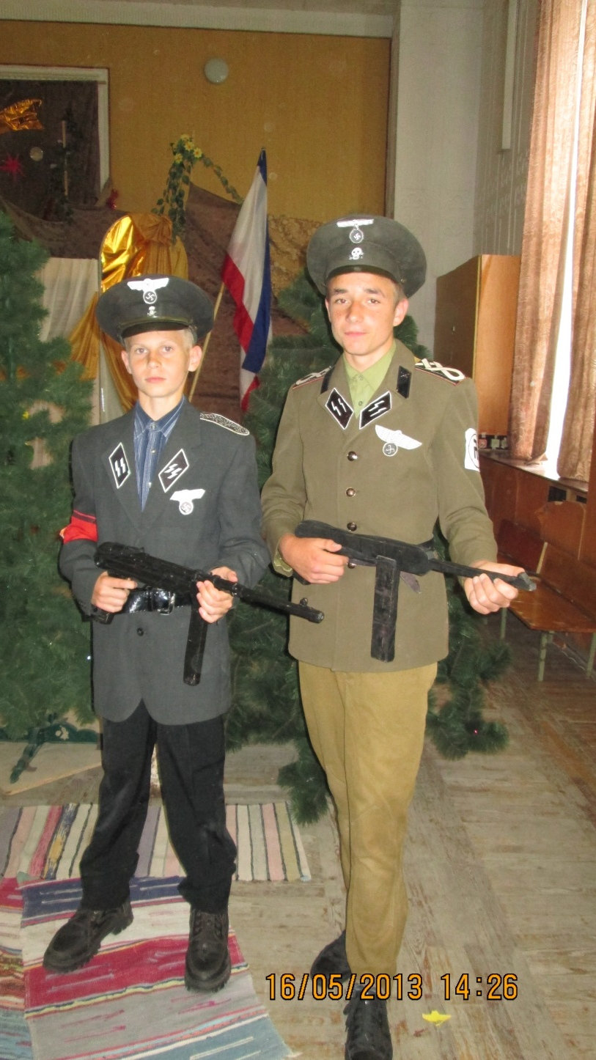

Slide 9
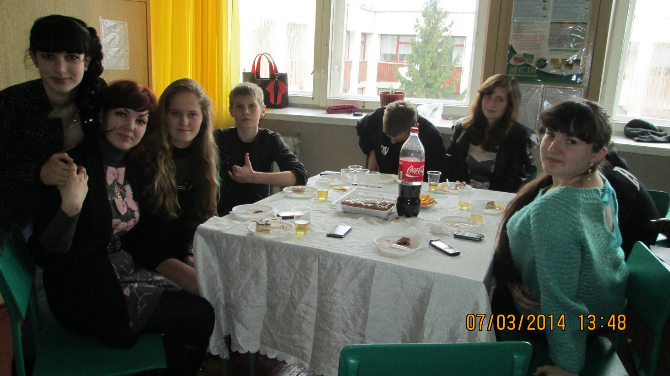
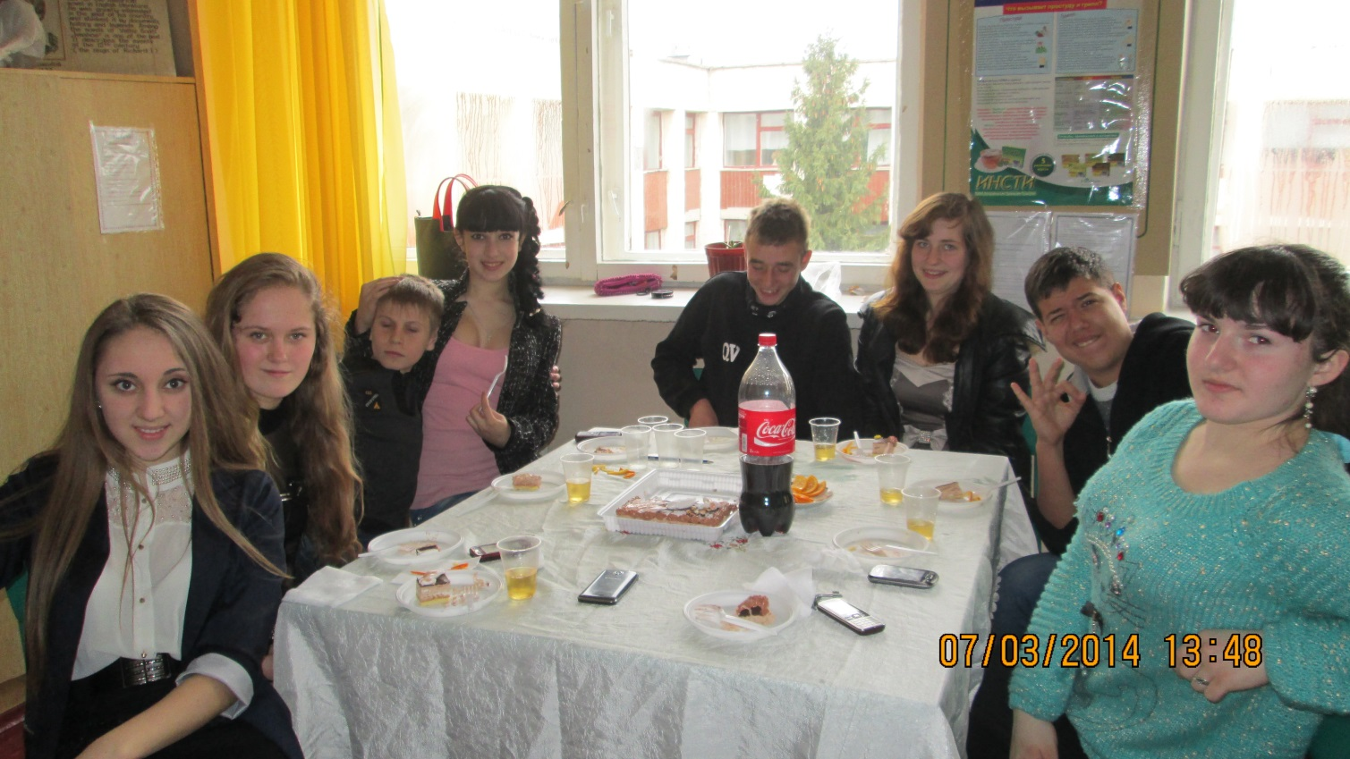

Slide 10
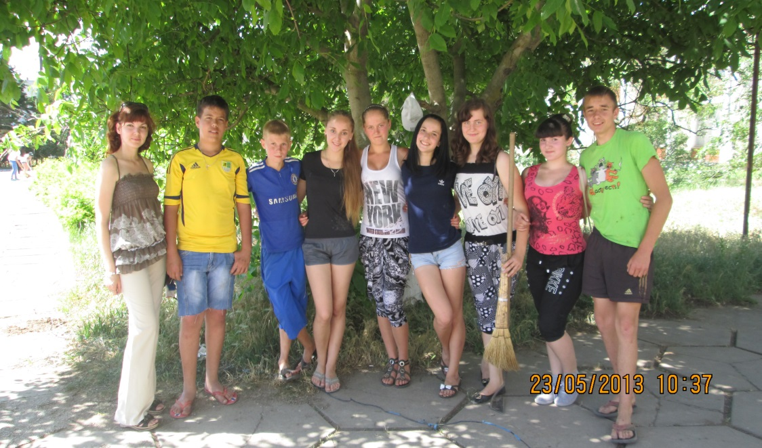
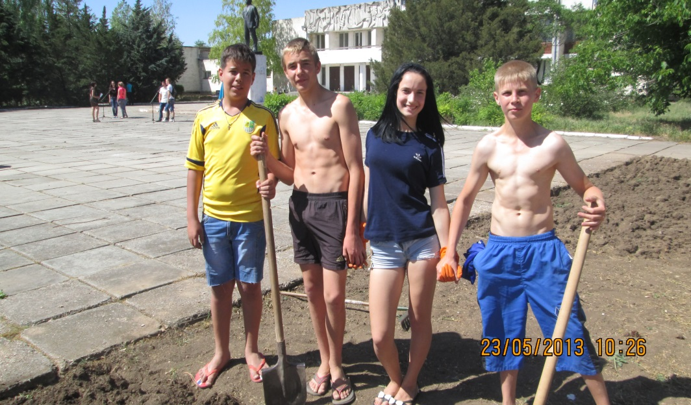
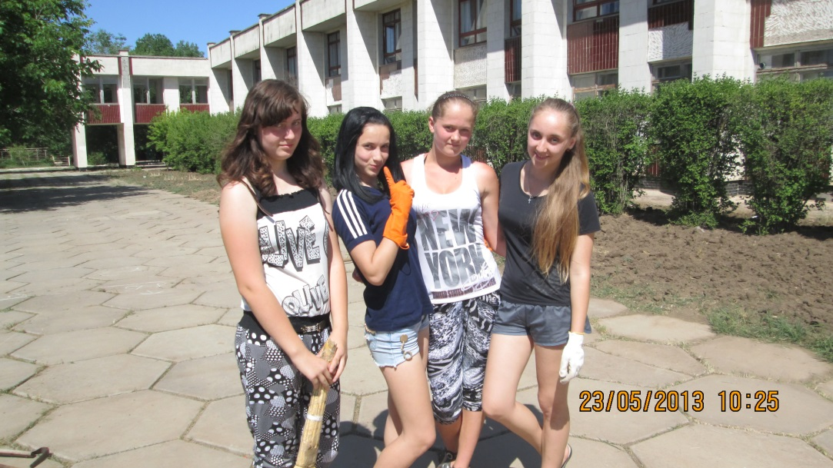
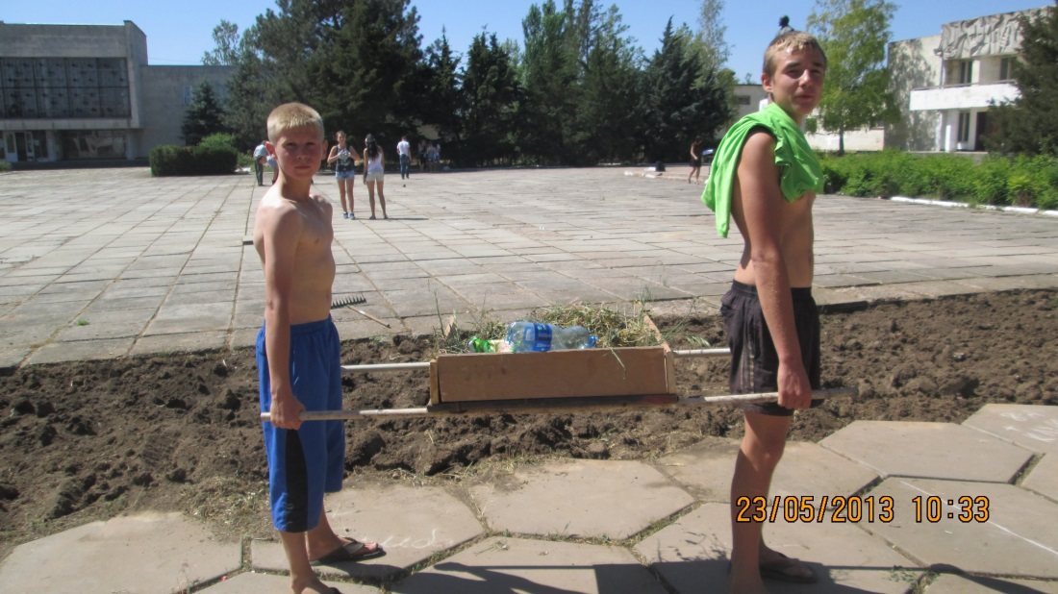

Slide 11
Сравнительная диаграмма
(уровень успешности)

Slide 12
Сравнительная диаграмма (уровень качества обучения)

Slide 13
Сравнительная диаграмма
(уровень учебных достижений)

Slide 14
Сравнительная диаграмма (средний балл класса)

Slide 15
Анализ среднего балла учащегося и его рейтинга в классе
№ | ФИО учащегося | 5-Б |  | 6-Б |  | 7-Б |  | 8-Б |  | 9-Б (1-ый семестр)
 |  | Ср. балл | Рейтинговое место | Ср. балл | Рейтинговое место | Ср. балл | Рейтинговое место | Ср. балл | Рейтинговое место | Ср. балл | Рейтинговое место
1. | Апостолова С. | 7 | 6 | 5,8 | 6 | 5,6 | 6 | 5,2 | 7 | 5,3 | 6
2. | Баданюк А. | 5,5 | 8 | 5,1 | 8 | 5,2 | 8 | 5 | 8 | 5 | 7
3. | Баклашов Евг. | 8 | 5 | 6,1 | 5 | 6,3 | 5 | 6,2 | 5 | 6,3 | 5
4. | Джагарян А. | 9,5 | 4 | 8,5 | 4 | 8,7 | 3 | 8,1 | 4 | 8,4 | 3
5. | Дытченко Л. | 9,8 | 2 | 8,8 | 3 | 8,1 | 4 | 9,1 | 2 | 9,2 | 1
6. | Клочкова О. | 9,6 | 3 | 9,1 | 2 | 8,9 | 2 | 8,2 | 3 | 7,7 | 4
7. | Ляшук А. | 6,6 | 7 | 5,6 | 7 | 5,6 | 7 | 5,4 | 6 | 4,7 | 8
8. | Остапчук С. | 10 | 1 | 9,6 | 1 | 10 | 1 | 10 | 1 | 9,1 | 2

Slide 16

Спасибо за внимание!!!

